Slide 1
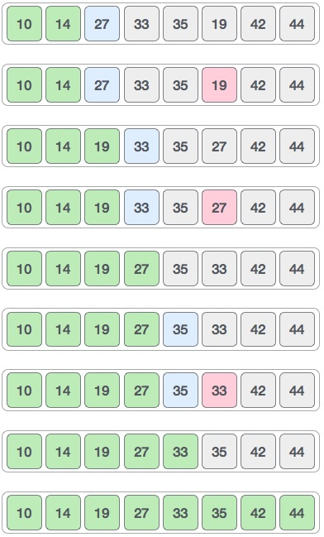
Selection Sort
Seçim sıralaması sadə bir çeşidləmə alqoritmidir . Bu sıralama alqoritmi, siyahının iki hissəyə bölündüyü, sol ucunda sıralanan hissəsi və sağ ucunda sıralanmamış hissəsi olan yerində müqayisə əsaslı bir alqoritmdir. Əvvəlcə sıralanan hissə boşdur və sıralanmamış hissə bütün siyahıdır.
Seçim sıralama alqoritmi, sıralanmamış hissədən minimum elementi (artan sıranı nəzərə alaraq) dəfələrlə tapıb başa qoyaraq bir sıra sıralayır. Alqoritm müəyyən bir cərgədə iki alt cərgəni saxlayır.

Slide 2
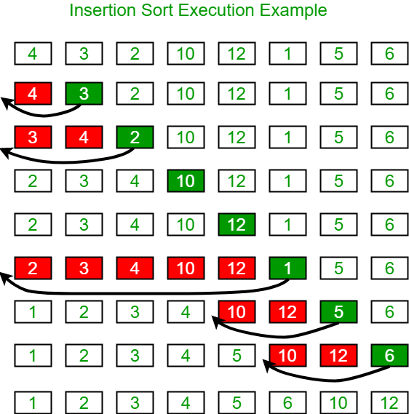
Insertion Sort
Əlavə sıralaması, əlinizdəki oyun kartlarını necə sıraladığınıza bənzəyən sadə bir sıralama alqoritmidir. Array faktiki olaraq sıralanmış və sıralanmamış bir hissəyə bölünür. Sıralanmamış hissənin dəyərləri seçilir və sıralanan hissədə düzgün mövqedə yerləşdirilir.
Alqoritm
n ölçülü bir sıra artan sıraya görə sıralamaq üçün:
1: array [1] -dən arr [n] -ə qədər təkrarlayır
2: Mövcud elementi (açarı) ilə müqayisə edir.
3: Əsas element əvvəlkindən daha kiçikdirsə, onu əvvəlki elementlərlə müqayisə edir. Əvəz edilmiş element üçün yer açmaq daha böyük elementləri bir mövqe yuxarı hərəkət etdirir.

Slide 3
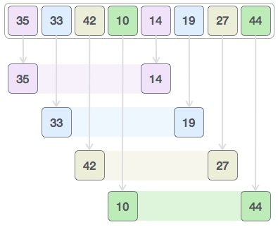

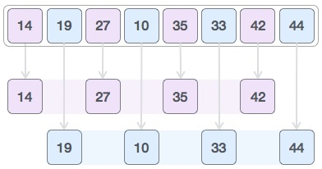
Knuth Formulu
h = h * 3 + 1 where − h is interval with initial value 1
Məlumat quruluşu və alqoritmlər - Shell Sort
Shell sort yüksək səmərəli çeşidləmə alqoritmidir və daxil etmə sıralama alqoritminə əsaslanır. Bu alqoritm, kiçik dəyər ən sağda olarsa və ən sola köçürülməlidirsə, daxil etmə növündə olduğu kimi böyük dəyişikliklərdən qaçınır.
Bu alqoritm əvvəlcə onları sıralamaq üçün daha sonra geniş yayılmış elementlərdə yerləşdirmə sıralamasından istifadə edir və sonra daha az aralı elementləri sıralayır. Bu boşluq interval olaraq adlandırılır . Bu interval Knuth düsturu əsasında hesablanır -
Knuth Formulu
h = h * 3 + 1 where − h is interval with initial value 1
Shell Sort necə işləyir?
Shell sort sıralamasının necə işlədiyini bilmək üçün aşağıdakı nümunəni nəzərdən keçirək. Əvvəlki nümunələrimizdə istifadə etdiyimiz dizini götürürük. Nümunəmiz və başa düşmə asanlığı üçün 4 aralığını götürürük. 4 mövqedə yerləşən bütün dəyərlərin virtual alt siyahısını tərtib edin. Burada bu dəyərlər {35, 14}, {33, 19}, {42, 27} və {10, 44}
Hər bir alt siyahıdakı dəyərləri müqayisə edirik və orijinal nəticədə (lazım olduqda) dəyişdiririk. Bu addımdan sonra yeni nəticə belə görünməlidir.
Sonra 1 aralığını alırıq və bu boşluq iki alt siyahı yaradır - {14, 27, 35, 42}, {19, 10, 33, 44}

Slide 4

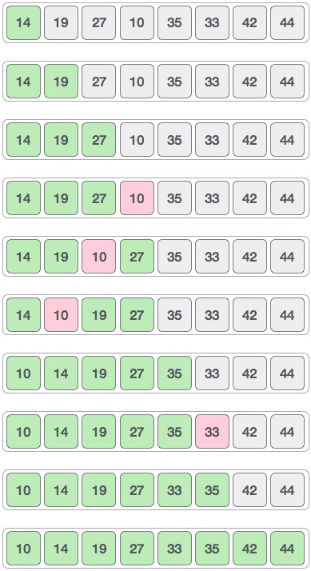
Davamı...
Lazım gələrsə, dəyərləri orijinal nəticədə müqayisə edirik və dəyişdiririk. Bu addımdan sonra nəticə belə görünməlidir
Nəhayət, qalan hissəni 1 dəyər aralığından istifadə edərək sıralayırıq. Shell sort, sıra sıralamaq üçün əlavə sıralamasından istifadə edir.
Addım-addım təsviri aşağıda verilmişdir-

Slide 5
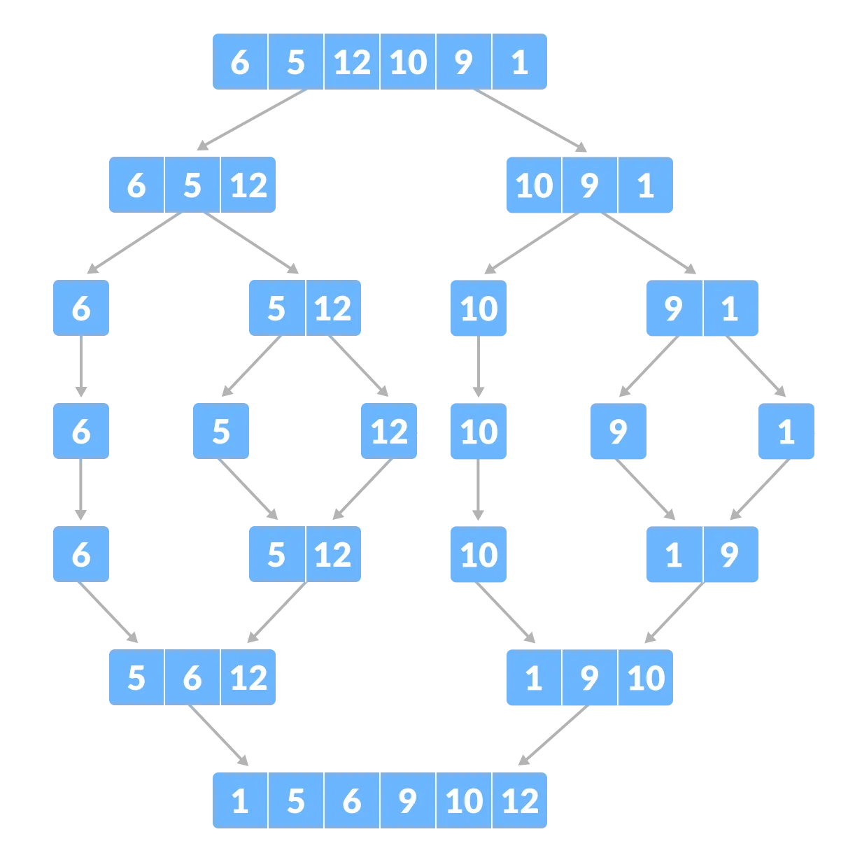
Merge Sort
Birləşdirmə Sortu Alqoritmi Böl və Fəth prinsipinə əsaslanan ən populyar sıralama alqoritmlərindən biridir .
Burada bir problem bir neçə alt problemə bölünür. Hər bir alt problem fərdi olaraq həll olunur. Nəhayət, alt problemlər birləşdirilərək son həll yolu meydana gəlir.

Slide 6
Quick sort
Sürətli çeşidləmə yüksək səmərəli çeşidləmə alqoritmidir və məlumat massivinin daha kiçik massivlərə bölünməsinə əsaslanır. Böyük bir sıra, təyin olunan dəyərdən daha kiçik dəyərlərə sahib olan iki hissəyə bölünmüşdür, məsələn, bölmə hazırlandığı pivot və başqa bir sıra pivot dəyərindən daha böyük dəyərlərə malikdir.
Quicksort bir sıra bölüşdürür və sonra yaranan iki alt cərgəni sıralamaq üçün özünü iki dəfə rekursiv olaraq çağırır. Bu alqoritm böyük ölçülü məlumat dəstləri üçün olduqca səmərəlidir, çünki onun orta və ən pis vəziyyətinin mürəkkəbliyi O (n ² ) -dir.
Pivot dəyəri siyahını iki hissəyə bölür. Və bütün siyahılar yalnız bir elementdən ibarət olana qədər, hər bir alt siyahı üçün pivotu öz-özlüyündə tapırıq.
Sürətli Sıralama Pivot Alqoritmi
Sürətlə bölmə anlayışımıza əsaslanaraq indi bunun üçün aşağıdakı kimi bir alqoritm yazmağa çalışacağıq.
Step 1 − Choose the highest index value has pivot
Step 2 − Take two variables to point left and right of the list excluding pivot
Step 3 − left points to the low index
Step 4 − right points to the high
Step 5 − while value at left is less than pivot move right
Step 6 − while value at right is greater than pivot move left
Step 7 − if both step 5 and step 6 does not match swap left and right
Step 8 − if left ≥ right, the point where they met is new pivot

Slide 7





Bubble sort
Bubble sort sadə bir çeşidləmə alqoritmidir. Bu çeşidləmə alqoritmi, hər bir bitişik elementin müqayisə edildiyi və sıralanmadıqda elementlərin dəyişdirildiyi müqayisəyə əsaslanan alqoritmdir. Bu alqoritm böyük məlumat dəstləri üçün uyğun deyil, çünki onun orta və ən pis vəziyyət mürəkkəbliyi Ο (n 2 ) -dir, burada n maddə sayıdır.
Bubble Sort necə işləyir?
Nümunəmiz üçün sıralanmamış bir sıra alırıq. Bubble sort Ο (n 2 ) vaxt tələb edir, buna görə qısa və dəqiq saxlayırıq.
Baloncuk çeşidi, hansının daha böyük olduğunu yoxlamaq üçün müqayisə edərək ilk iki elementdən başlayır.
Bu vəziyyətdə, 33 dəyəri 14 -dən böyükdür, buna görə də artıq sıralanmış yerlərdədir. Sonra 33 ilə 27 -ni müqayisə edirik.
27 -nin 33 -dən kiçik olduğunu görürük və bu iki dəyər dəyişdirilməlidir
Yeni netice belə görünməlidir -
Sonra 33 və 35 -i müqayisə edirik. Hər ikisinin artıq sıralanmış mövqelərdə olduğunu görürük.

Slide 8




Davamı...
Sonra 35 və 10 olan növbəti iki dəyərə keçirik.
Sonra bilirik ki, 10 daha kiçikdir 35. Buna görə də onlar sıralanmır.
Bu dəyərləri dəyişdiririk. Alqoritmin sonuna çatdığımızı görürük. Bir dəfə təkrarlandıqdan sonra alqoritm belə görünməlidir -
Daha dəqiq desək, indi hər bir təkrarlamadan sonra bir massivin necə görünməli olduğunu göstəririk. İkinci təkrarlamadan sonra belə görünməlidir -

Slide 9


